Slide 1
Mexatron tizimlar uchun
Elektronika
MEXATRON TIZIMLAR UCHUN ELEKTRONIKA
Ma’ruza 2
Operatsion Kuchaytirgichlar
Mar’uzachi: Eraliev Asrorbek, MD

Slide 2
Operatsion Kuchaytirgichlar
MEXATRON TIZIMLAR UCHUN ELEKTRONIKA
Reja:
Operatsion Kuchaytirgichlar bilan tanishuv
Ideal operatsion kuchaytirgich
Invertlamaydigan (teskari emas) kuchaytirgichlar
Invertlovchi (teskari) kuchaytirgich
Bir birlik kuchaytirgich
Differensial kuchaytirgich (ayirish)
Teskari qo’shish kuchaytirgichi
Xulosa

Slide 3
Operatsion Kuchaytirgichlar bilan tanishuv
MEXATRON TIZIMLAR UCHUN ELEKTRONIKA
Operatsion kuchaytirgichlar elektron sxemalarni qurish uchun eng ko'p ishlatiladigan qurilish bloklari qatoriga kiradi. Buning sabablaridan biri shundaki, ular deyarli ideal kuchlanish kuchaytirgichlari bo'lib, bu dizaynni sezilarli darajada osonlashtiradi. Natijada, operatsion kuchaytirgichlar nafaqat ixtisoslashgan elektron muhandislar, balki asbobsozlik yoki nazorat qilish muammosini oddiy hal qilishni xohlaydigan boshqa muhandislar tomonidan ham qo'llaniladi. Shunday qilib, dvigatelning aylanish tezligini ko'rsatishni xohlaydigan mexanik muhandis yoki ko'prikdagi kuchlanishni kuzatishi kerak bo'lgan qurilish muhandisi kerakli asboblarni qurish uchun operatsion kuchaytirgichdan foydalanishi mumkin.
Operatsion kuchaytirgichlar integral mikrosxema (IC) shaklidadir, ya'ni ular ko'p sonli elektron qurilmalarni bitta yarimo'tkazgich komponentiga birlashtirish orqali qurilgan.
Odatiy operatsion kuchaytirgich qurilmaning ichida va tashqarisida signallarni va quvvatni o'tkazish uchun tegishli miqdordagi pinli kichik plastik paket shaklida bo'ladi.

Slide 4
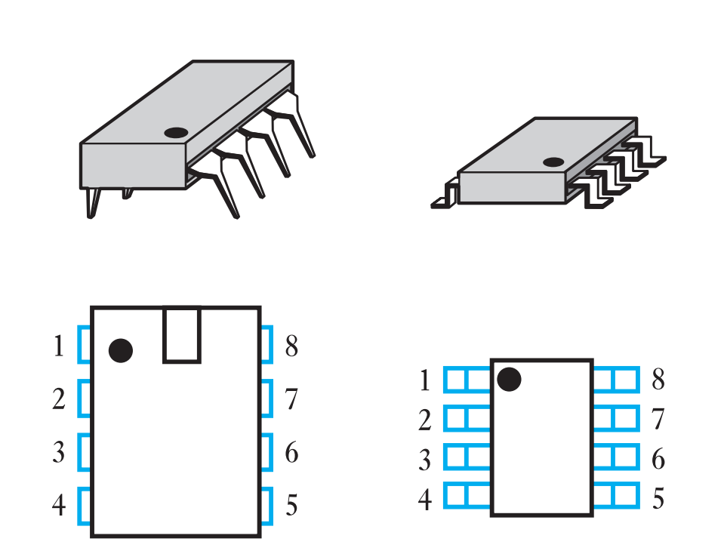
Operatsion Kuchaytirgichlar bilan tanishuv
MEXATRON TIZIMLAR UCHUN ELEKTRONIKA
1-rasmda ikkita umumiy shakl ko'rsatilgan. Shakl 1 (a) sakkiz pinli "ikki chiziqli" yoki DIL paketini ko'rsatadi. Bu, ehtimol, bitta operatsion kuchaytirgich uchun paketning eng keng tarqalgan shaklidir, ayniqsa kontaktlarning zanglashiga olib keladigan soni nisbatan kichik bo'lganda. Ushbu paketning kattaroq versiyalari, ko'proq sonli pinlar, bitta komponent ichida ikki yoki to'rtta operatsion kuchaytirgichni joylashtirishi mumkin.
1 (b)-rasmda sirtga o'rnatilgan texnologiya (SMT) komponenti ko'rsatilgan.
Ushbu komponentlar ancha kichikroq jismoniy o'lchamdagi afzalliklarga ega, ammo bu ularni qo'lda yig'ishni qiyinlashtiradi. Bunday komponentlar ko'pincha avtomatik yig'ish texnikasi qo'llaniladigan yuqori hajmli mahsulotlarda qo'llaniladi.
b)
1-rasm
Operatsion kuchaytirgich

Slide 5
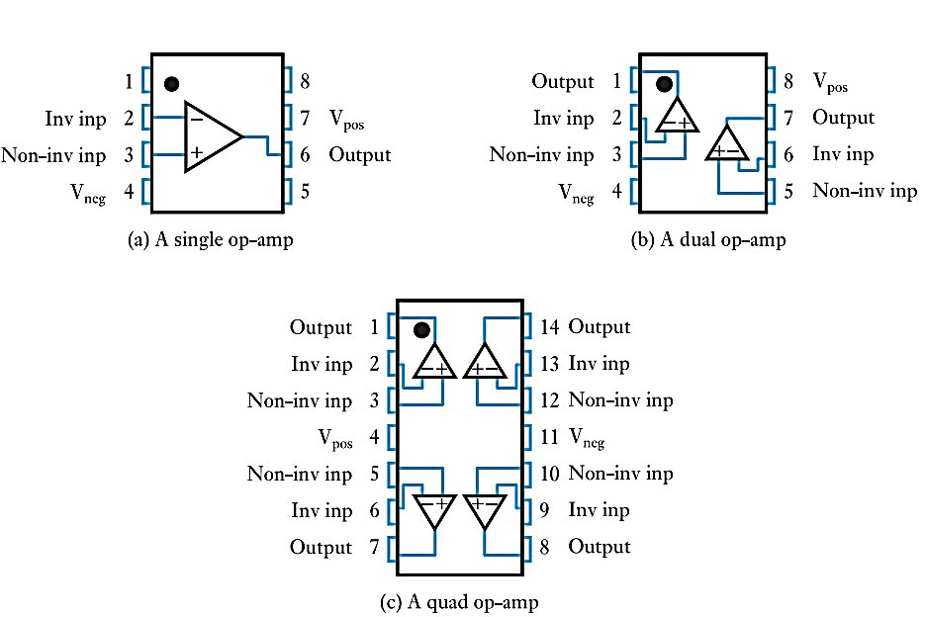
Operatsion Kuchaytirgichlar bilan tanishuv
MEXATRON TIZIMLAR UCHUN ELEKTRONIKA
Ikkala paketda pinlar yuqoridan qaralganda soat sohasi farqli ravishda raqamlangan. Pin raqami 1 odatda nuqta yoki tirqish yoki ikkalasi bilan belgilanadi. Pimlarning ichki ulanish usuli qurilmaning "pin-chiqishi" deb ataladi va 2-rasmda bir qator komponentlar uchun odatiy pin-chiqish tasvirlangan.
2-rasm. Operatsion kuchaytirgichlar pin chiqishlari

Slide 6
Operatsion Kuchaytirgichlar bilan tanishuv
MEXATRON TIZIMLAR UCHUN ELEKTRONIKA
Yuqoridagi rasmlarda V_{pos} va V_{neg} etiketli ulanishlar mos ravishda musbat va manfiy quvvat manbai kuchlanishlarini ifodalaydi. Ushbu miqdorlar uchun odatiy qiymatlar +15 V va -15 V bo'lishi mumkin.
Operatsion kuchaytirgichlarning ko'plab jozibali xususiyatlaridan biri shundaki, ular keng doiradagi elektron sxemalarni ishlab chiqarish uchun osongina sozlanishi mumkin. Bularga nafaqat turli ko'rinishdagi kuchaytirgichlar, balki signallarni qo'shish, ayirish yoki o'zgartirish kabi maxsus funktsiyalarga ega bo'lgan sxemalar ham kiradi. Biz ushbu darsda bir nechta asosiy sxemalarni ko'rib chiqamiz.

Slide 7
Ideal operatsion kuchaytirgich
MEXATRON TIZIMLAR UCHUN ELEKTRONIKA
Biz operatsion kuchaytirgichlar deyarli ideal kuchlanish kuchaytirgichlari ekanligini ta'kidladik. Ideallashtirilgan komponentlardan foydalanganda dizayn odatda ancha sodda bo'ladi va shuning uchun dastlab bizning komponentlarimiz mukammal deb taxmin qilish, keyin esa har qanday ideal bo'lmagan xususiyatlarning ta'sirini o'rganish odatiy holdir. Operatsion kuchaytirgichlarda buni amalga oshirish uchun, avvalambor, ideal komponent o'zini qanday tutishi haqida tasavvurga ega bo'lishimiz kerak. Ideal kuchlanish kuchaytirgichlari cheksiz kirish qarshiligiga va nol chiqish qarshiligiga ega bo'ladi. Bunday sharoitda kuchaytirgich manbadan oqim chiqarmaydi va uning chiqish kuchlanishi yukning qiymatiga ta'sir qilmaydi. Shuning uchun, bunday kuchaytirgichdan foydalanganda yuklash effektlari bo'lmaydi. Ideal kuchaytirgichning kirish va chiqish qarshiligini aniqlash nisbatan oson bo'lsada, bunday qurilmaning kuchaytirishi qanday bo'lishi aniq emas. Shubhasiz, sxema tomonidan talab etiladigan kuchaytirish qo'llanilishiga qarab farq qiladi va barcha holatlar uchun ma'lum bir kuchaytirish "ideal" ekanligi aniq emas.

Slide 8
Ideal operatsion kuchaytirgich
MEXATRON TIZIMLAR UCHUN ELEKTRONIKA
Biroq, biz salbiy teskari aloqa kuchaytirgichning kuchaytirishini har qanday ma'lum bir qiymatga moslashtirish uchun ishlatilishi mumkinligini ko'rdik (bu teskari aloqa kuchaytirishi bilan belgilanadi), agar ochiq tsiklning kuchaytirishi yetarlicha yuqori bo'lsa. Shuning uchun, salbiy teskari aloqadan foydalanganda, iloji boricha yuqori ochiq tsiklli kuchaytirishga ega bo'lish foydalidir. Shunday qilib, ideal operatsion kuchaytirgich cheksiz ochiq tsiklli kuchaytirishga ega bo'ladi. Shuning uchun, ideal op-amp cheksiz kirish qarshiligiga, nol chiqish qarshiligiga va cheksiz kuchlanishga ega bo'ladi. 3-rasmga e'tibor bering, cheksiz kirish qarshiligi qurilmaga oqim o'tmasligi va kirish terminallari ulanmagan ko'rinadi. Xuddi shunday, nol chiqish qarshiligi chiqish qarshiligi yo'qligini anglatadi. Chiqish kuchlanishi boshqariladigan kuchlanish manbai tomonidan ishlab chiqarilgan kuchlanishga teng bo'lib, bu Av ning differentsial kirish kuchlanishiga Vi ga teng. Bunday holda, kuchlanishning kuchayishi Av cheksizdir.

Slide 9
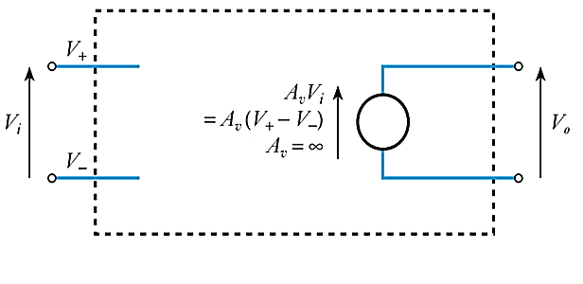
Ideal operatsion kuchaytirgich
MEXATRON TIZIMLAR UCHUN ELEKTRONIKA
3-rasm. Ideal operatsion kuchaytirgichning ekvivalent sxemasi

Slide 10
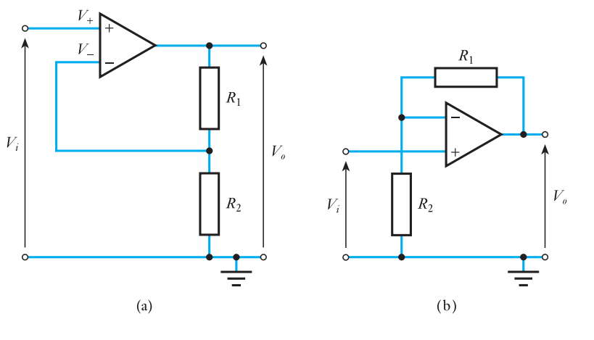
Invertlamaydigan (teskari bo’lmagan) kuchaytirgichlar
MEXATRON TIZIMLAR UCHUN ELEKTRONIKA
Bizning standart sxemalarimizdan birinchisi teskari bo'lmagan kuchaytirgich. Bu 4 (a)-rasmda ko'rsatilgan.
4-rasm. Teskari bo'lmagan kuchaytirgich

Slide 11
Invertlamaydigan (teskari bo’lmagan) kuchaytirgichlar
MEXATRON TIZIMLAR UCHUN ELEKTRONIKA
Shuningdek, 4-rasmda (b) ko'rsatilgan, xuddi shu sxema boshqa yo'nalishda qayta chizilgan. Ushbu oxirgi shakl oldingi sxema bilan elektr jihatdan bir xil va bir xil xususiyatlarga ega. O'quvchilar ushbu sxemani har ikkala shaklda tanib olishlari va ulardan foydalanishlari muhimdir.
Sxemani birinchi printsiplardan tahlil qilish o'rniga, biz sxemaning ishlashini ko'rib chiqamiz, unda ideal operatsion kuchaytirgich mavjud deb faraz qilamiz. Bu tahlilni juda sodda qilishini ko'rasiz.
Birinchidan, operatsion kuchaytirgichning kuchaytirishi cheksiz bo'lgani uchun, agar chiqish kuchlanishi cheklangan bo'lsa, operatsion kuchaytirgichga kirish kuchlanishi (V₊ - V₋) nolga teng bo'lishi kerak. Shuning uchun
V₋ = V₊ = V_{i}

Slide 12
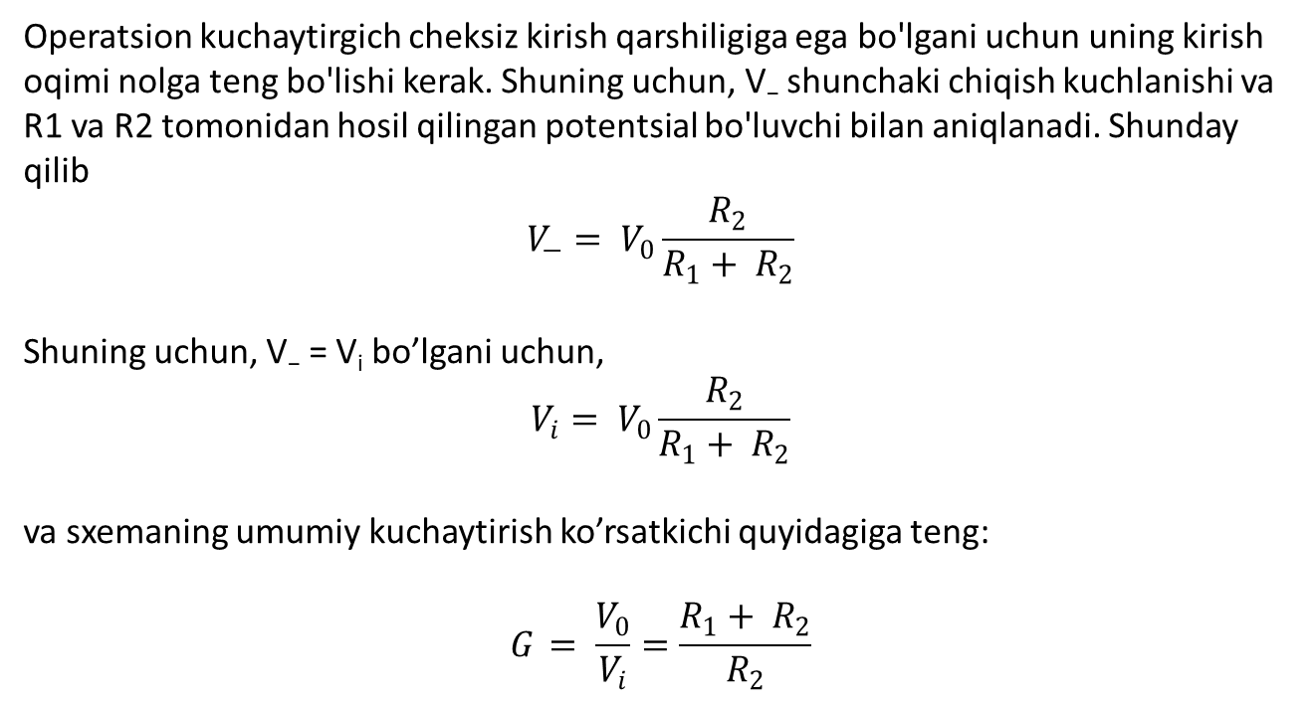
Invertlamaydigan (teskari bo’lmagan) kuchaytirgichlar
MEXATRON TIZIMLAR UCHUN ELEKTRONIKA
Operatsion kuchaytirgich cheksiz kirish qarshiligiga ega bo'lgani uchun uning kirish oqimi nolga teng bo'lishi kerak. Shuning uchun, V₋ shunchaki chiqish kuchlanishi va R1 va R2 tomonidan hosil qilingan potentsial bo'luvchi bilan aniqlanadi. Shunday qilib
$$V_{−}= V_{0}\frac{R_{2}}{R_{1}+ R_{2}}$$
Shuning uchun, V₋ = V_{i} bo’lgani uchun,
$$V_{i}= V_{0}\frac{R_{2}}{R_{1}+ R_{2}}$$
va sxemaning umumiy kuchaytirish ko’rsatkichi quyidagiga teng:
$$G_{ }= \frac{V_{0}}{V_{i}}=\frac{R_{1}+ R_{2}}{R_{2}}$$

Slide 13
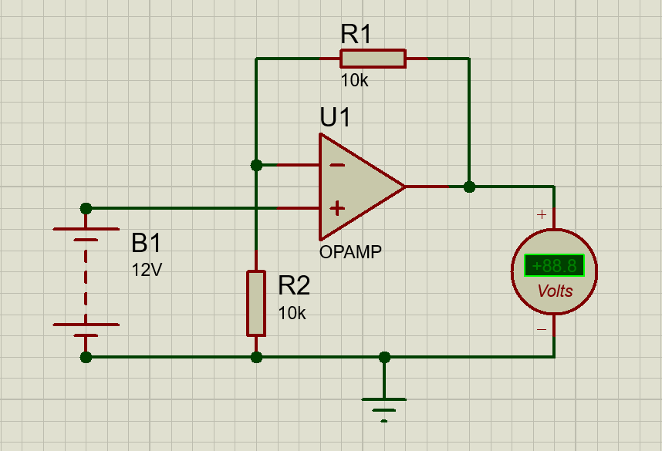
Invertlamaydigan (teskari bo’lmagan) kuchaytirgichlar
MEXATRON TIZIMLAR UCHUN ELEKTRONIKA

Slide 14
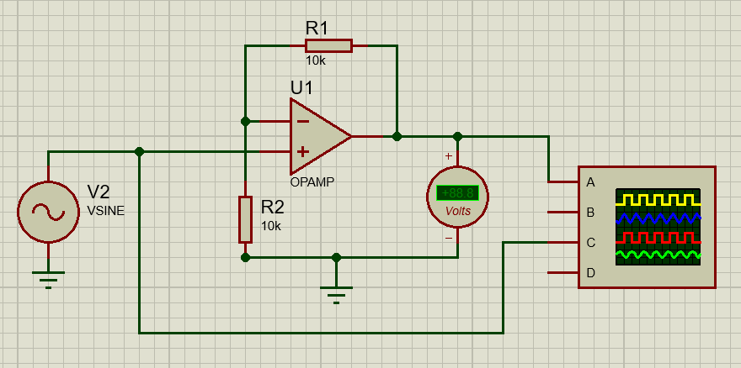
Invertlamaydigan (teskari bo’lmagan) kuchaytirgichlar
MEXATRON TIZIMLAR UCHUN ELEKTRONIKA

Slide 15
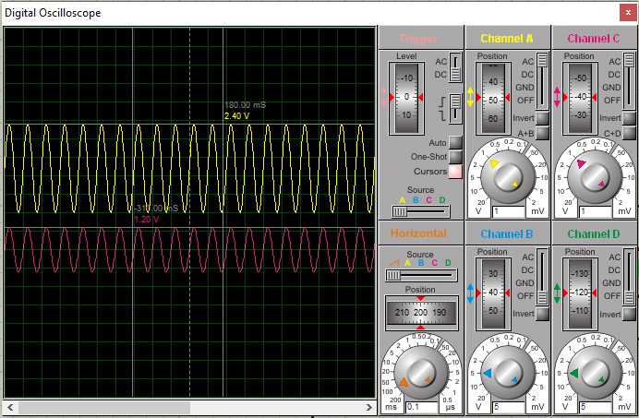
Invertlamaydigan (teskari bo’lmagan) kuchaytirgichlar
MEXATRON TIZIMLAR UCHUN ELEKTRONIKA

Slide 16
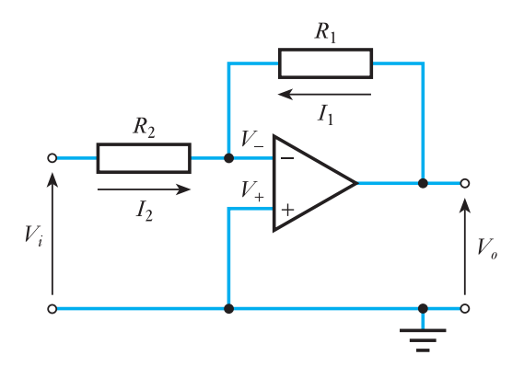
Invertlovchi (teskari) kuchaytirgich
MEXATRON TIZIMLAR UCHUN ELEKTRONIKA
Standart sxemalarimizdan ikkinchisi teskari kuchaytirgichdir. Bu 5-rasmda ko'rsatilgan. Oldingi sxemada bo'lgani kabi, operatsion kuchaytirgichning kuchaytirish koeffitsienti cheksiz bo'lgani uchun, agar chiqish kuchlanishi cheklangan bo'lsa, operatsion kuchaytirgichga kirish kuchlanishi (V₊ - V₋) nolga teng bo'lishi kerak. Shuning uchun
V₋ = V₊ = 0
Operatsion kuchaytirgich cheksiz kirish qarshiligiga ega bo'lgani uchun uning kirish oqimi nolga teng bo'lishi kerak. Shuning uchun I₁ va I₂ oqimlari teng va qarama-qarshi bo'lishi kerak.
5-rasm. Teskari kuchaytirgich.

Slide 17
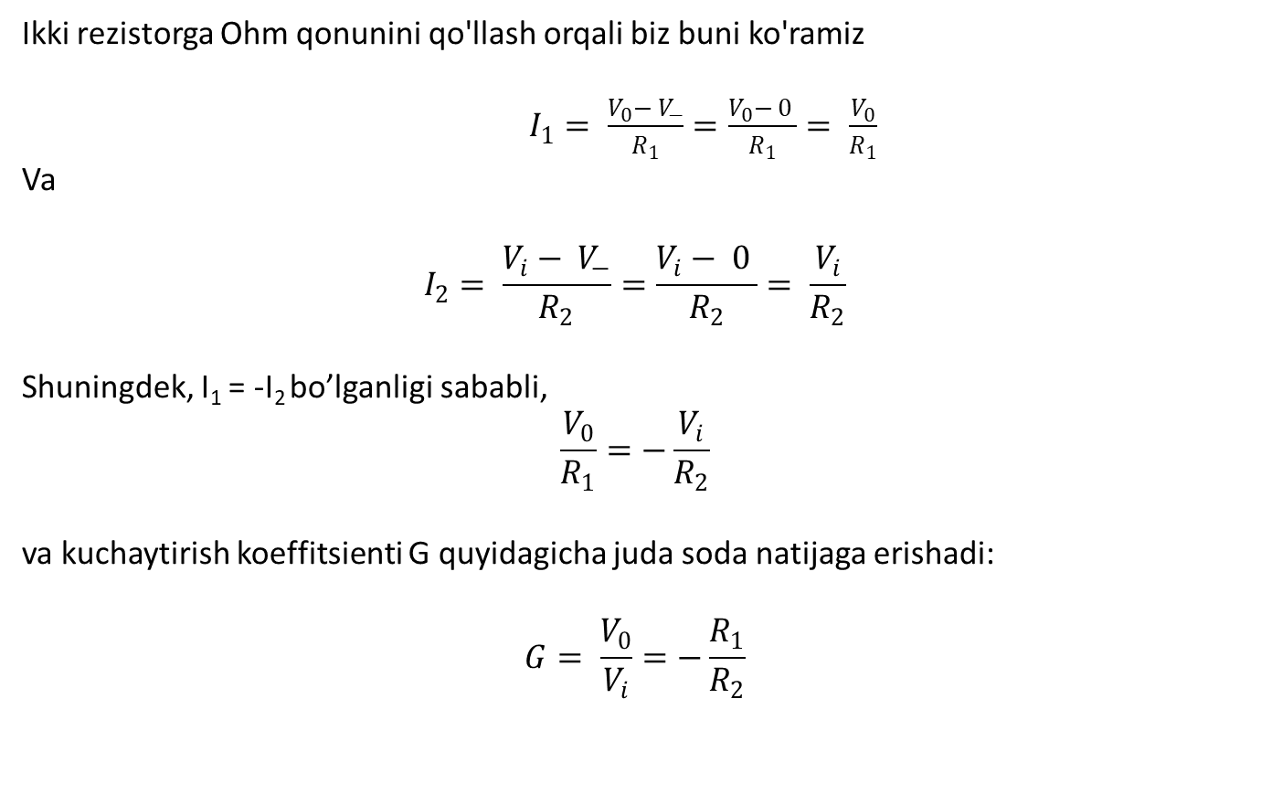
Invertlovchi (teskari) kuchaytirgich
MEXATRON TIZIMLAR UCHUN ELEKTRONIKA
Ikki rezistorga Ohm qonunini qo'llash orqali biz buni ko'ramiz
$I_{1}= \frac{V_{0}− V_{−}}{R_{1}}=\frac{V_{0}− 0_{ }}{R_{1}}= \frac{V_{0}}{R_{1}}$
Va
$$I_{2}= \frac{V_{i}− V_{−}}{R_{2}}=\frac{V_{i}− 0_{ }}{R_{2}}= \frac{V_{i}}{R_{2}}$$
Shuningdek, I₁ = -I₂ bo’lganligi sababli,
$$\frac{V_{0}}{R_{1}}=−\frac{V_{i}}{R_{2}}$$
va kuchaytirish koeffitsienti G quyidagicha juda soda natijaga erishadi:
$$G= \frac{V_{0}}{V_{i}}=−\frac{R_{1}}{R_{2}}$$

Slide 18
Invertlovchi (teskari) kuchaytirgich
MEXATRON TIZIMLAR UCHUN ELEKTRONIKA
Kuchaytirish koeffitsienti ifodasidagi minus belgisiga e'tibor bering, bu haqiqatan ham teskari kuchaytirgich ekanligini ko'rsatadi.
Ushbu sxemada manfiy teskari aloqa inverting kirishidagi (V−) kuchlanishni nol voltda saqlaydi. Buni shuni ta'kidlash orqali tushunish mumkinki, agar V- teskari bo'lmagan kirishdagi kuchlanishdan (bu holda nol volt) musbatroq bo'lsa, bu operatsion kuchaytirgichning chiqishi manfiy bo'lishiga olib keladi, bu esa V- manfiyni keltirib chiqaradi. R1 orqali. Agar boshqa tomondan, V- nol voltga nisbatan manfiy bo'lsa, chiqish musbat bo'ladi, bu esa V- ni yanada ijobiy holga keltiradi.

Slide 19
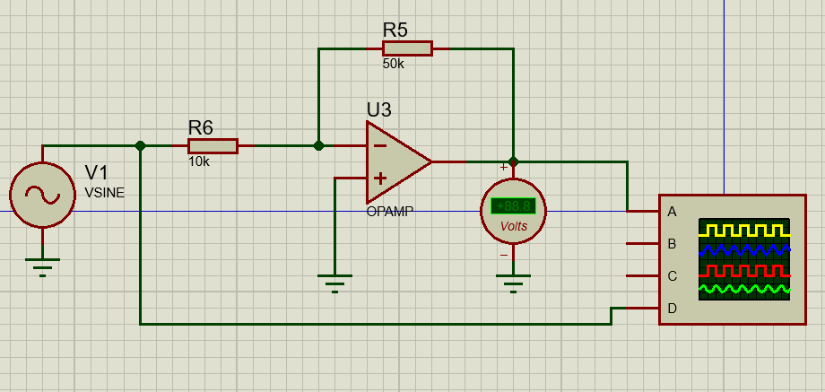
Invertlovchi (teskari) kuchaytirgich
MEXATRON TIZIMLAR UCHUN ELEKTRONIKA

Slide 20
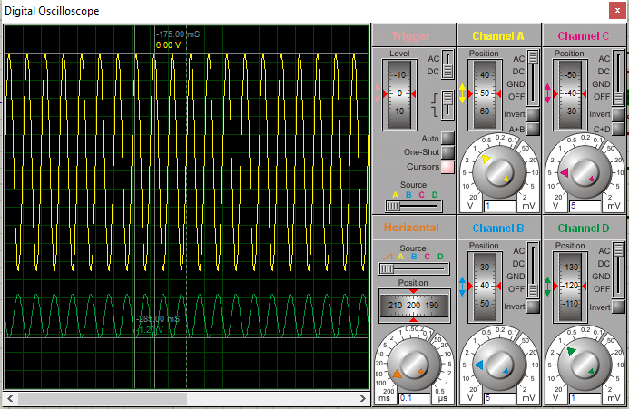
Invertlovchi (teskari) kuchaytirgich
MEXATRON TIZIMLAR UCHUN ELEKTRONIKA

Slide 21
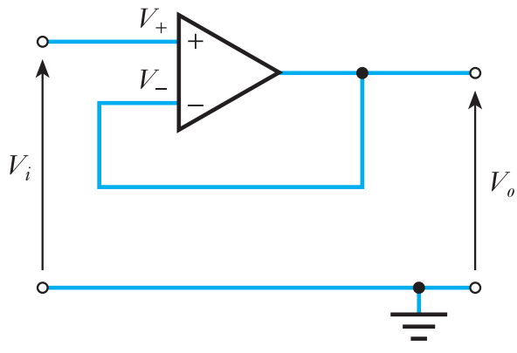
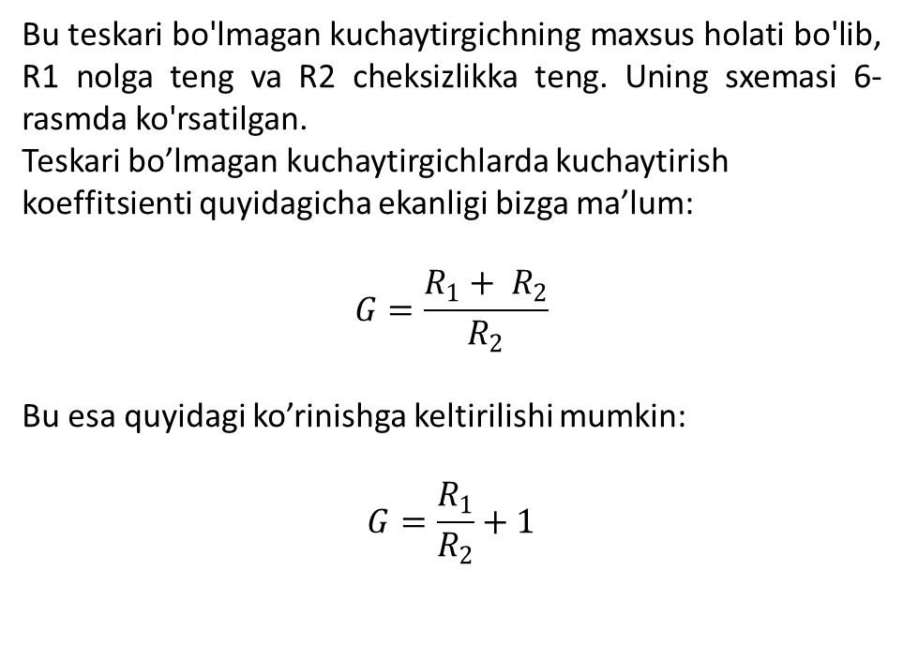
Bir birlik kuchaytirgich
MEXATRON TIZIMLAR UCHUN ELEKTRONIKA
Bu teskari bo'lmagan kuchaytirgichning maxsus holati bo'lib, R1 nolga teng va R2 cheksizlikka teng. Uning sxemasi 6-rasmda ko'rsatilgan.
Teskari bo’lmagan kuchaytirgichlarda kuchaytirish koeffitsienti quyidagicha ekanligi bizga ma’lum:
$$G=\frac{R_{1}+ R_{2}}{R_{2}}$$
Bu esa quyidagi ko’rinishga keltirilishi mumkin:
$$G=\frac{R_{1}}{R_{2}}+1$$
6-rasm.
Birlik kuchaytirgich.

Slide 22
Bir birlik kuchaytirgich
MEXATRON TIZIMLAR UCHUN ELEKTRONIKA
Bu teskari bo'lmagan kuchaytirgichning maxsus holati bo'lib, R1 nolga teng va R2 cheksizlikka teng. Uning sxemasi 6-rasmda ko'rsatilgan.
Teskari bo’lmagan kuchaytirgichlarda kuchaytirish koeffitsienti quyidagicha ekanligi bizga ma’lum:
$$G=\frac{R_{1}+ R_{2}}{R_{2}}$$
Bu esa quyidagi ko’rinishga keltirilishi mumkin:
$$G=\frac{R_{1}}{R_{2}}+1$$
6-rasm.
Birlik kuchaytirgich.

Slide 23
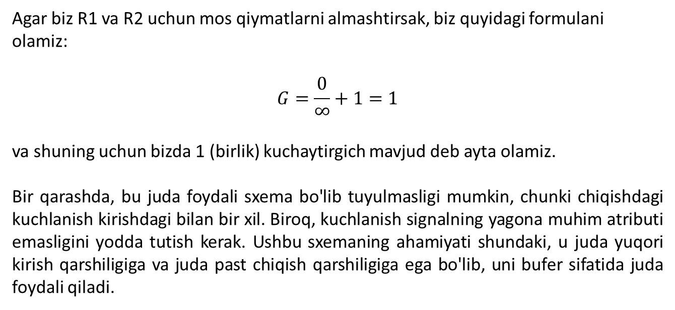
Bir birlik kuchaytirgich
MEXATRON TIZIMLAR UCHUN ELEKTRONIKA
Agar biz R1 va R2 uchun mos qiymatlarni almashtirsak, biz quyidagi formulani olamiz:
$$G=\frac{0}{∞}+1=1$$
va shuning uchun bizda 1 (birlik) kuchaytirgich mavjud deb ayta olamiz.
Bir qarashda, bu juda foydali sxema bo'lib tuyulmasligi mumkin, chunki chiqishdagi kuchlanish kirishdagi bilan bir xil. Biroq, kuchlanish signalning yagona muhim atributi emasligini yodda tutish kerak. Ushbu sxemaning ahamiyati shundaki, u juda yuqori kirish qarshiligiga va juda past chiqish qarshiligiga ega bo'lib, uni bufer sifatida juda foydali qiladi.

Slide 24
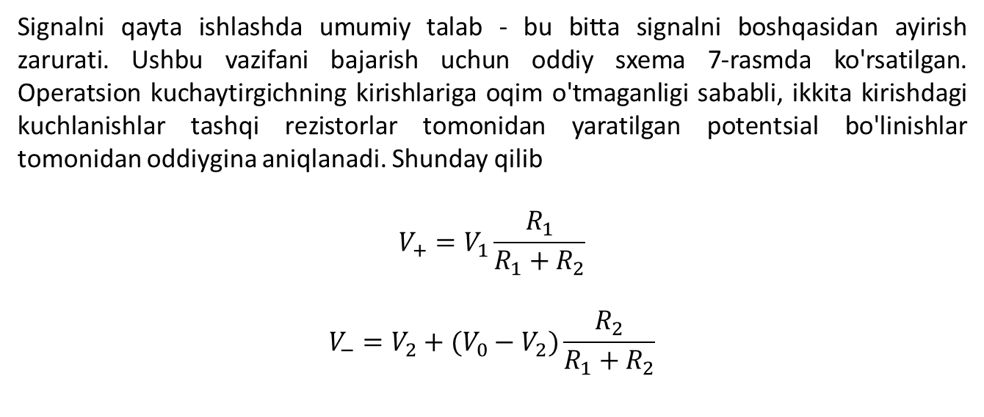
Differensial kuchaytirgich (ayirish)
MEXATRON TIZIMLAR UCHUN ELEKTRONIKA
Signalni qayta ishlashda umumiy talab - bu bitta signalni boshqasidan ayirish zarurati. Ushbu vazifani bajarish uchun oddiy sxema 7-rasmda ko'rsatilgan. Operatsion kuchaytirgichning kirishlariga oqim o'tmaganligi sababli, ikkita kirishdagi kuchlanishlar tashqi rezistorlar tomonidan yaratilgan potentsial bo'linishlar tomonidan oddiygina aniqlanadi. Shunday qilib
$$V_{+}=V_{1}\frac{R_{1}}{{R_{1}+R}_{2}}$$
$$V_{−}=V_{2}+(V_{0}−V_{2})\frac{R_{2}}{{R_{1}+R}_{2}}$$

Slide 25
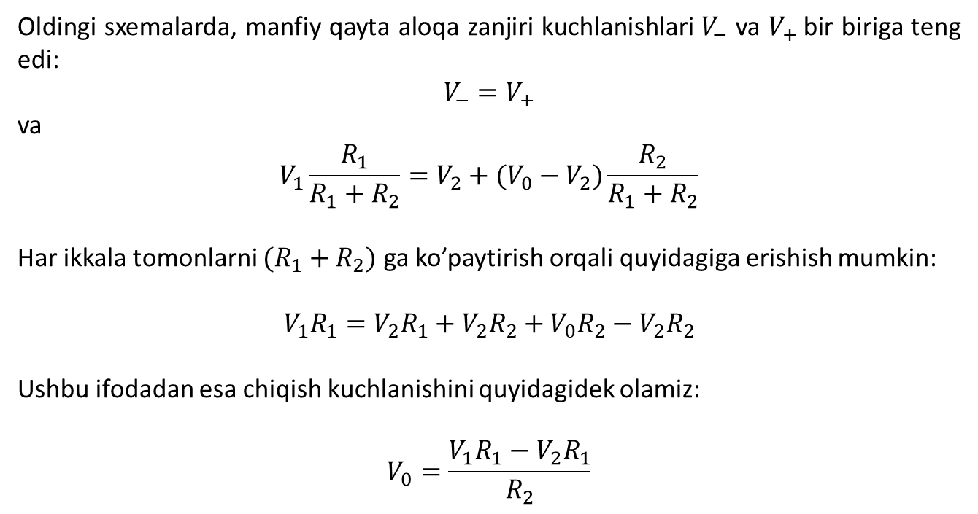
Differensial kuchaytirgich (ayirish)
MEXATRON TIZIMLAR UCHUN ELEKTRONIKA
Oldingi sxemalarda, manfiy qayta aloqa zanjiri kuchlanishlari $V_{−}$ va $V_{+}$bir biriga teng edi:
$V_{−}{=V}_{+}$
va
$$V_{1}\frac{R_{1}}{{R_{1}+R}_{2}}=V_{2}+(V_{0}−V_{2})\frac{R_{2}}{{R_{1}+R}_{2}}$$
Har ikkala tomonlarni $(R_{1}+R_{2})$ ga ko’paytirish orqali quyidagiga erishish mumkin:
$$V_{1}R_{1}=V_{2}R_{1}+V_{2}R_{2}+V_{0}R_{2}−V_{2}R_{2}$$
Ushbu ifodadan esa chiqish kuchlanishini quyidagidek olamiz:
$$V_{0}=\frac{{V_{1}R}_{1}−V_{2}R_{1}}{R_{2}}$$

Slide 26
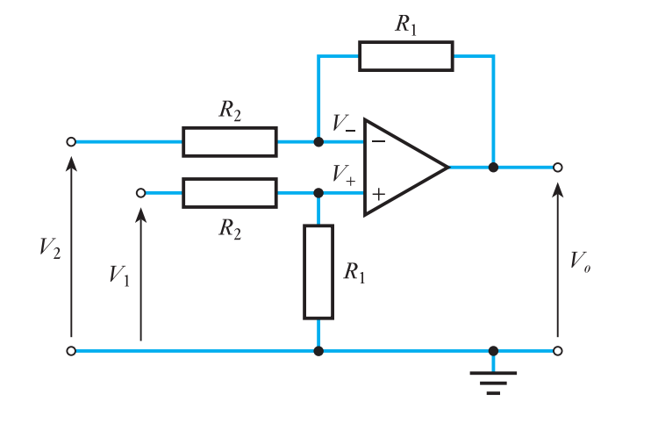
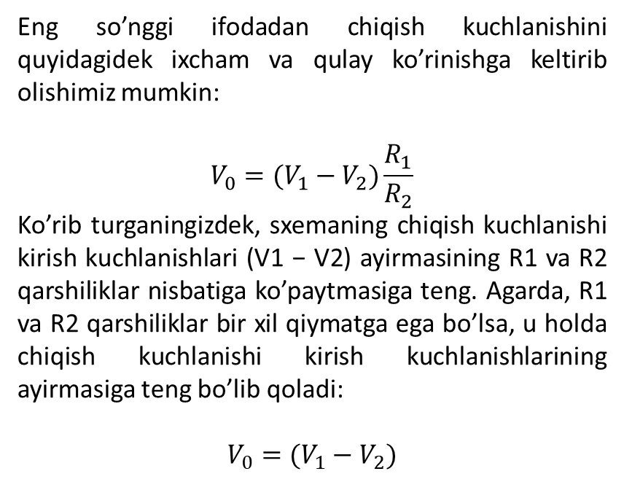
Differensial kuchaytirgich (ayirish)
MEXATRON TIZIMLAR UCHUN ELEKTRONIKA
Eng so’nggi ifodadan chiqish kuchlanishini quyidagidek ixcham va qulay ko’rinishga keltirib olishimiz mumkin:
$$V_{0}=(V_{1}−V_{2})\frac{R_{1}}{R_{2}}$$
Ko’rib turganingizdek, sxemaning chiqish kuchlanishi kirish kuchlanishlari (V1 − V2) ayirmasining R1 va R2 qarshiliklar nisbatiga ko’paytmasiga teng. Agarda, R1 va R2 qarshiliklar bir xil qiymatga ega bo’lsa, u holda chiqish kuchlanishi kirish kuchlanishlarining ayirmasiga teng bo’lib qoladi:
$$V_{0}=(V_{1}−V_{2})$$
7-rasm.
Differensial kuchaytirgich
(yoki ayiruvchi)

Slide 27
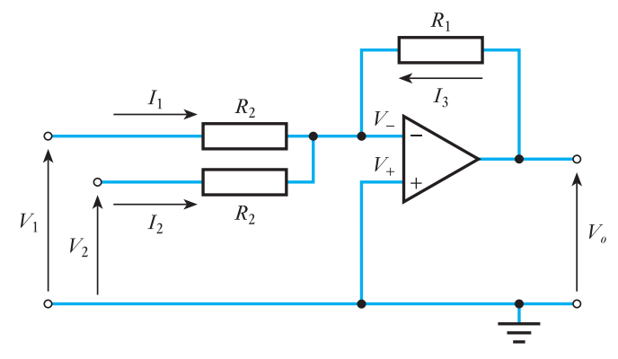
Teskari qo’shish kuchaytirgichi
MEXATRON TIZIMLAR UCHUN ELEKTRONIKA
Bitta signalni boshqasidan ayirish bilan bir qatorda, biz ko'pincha ularni bir-biriga qo'shishimiz kerak. 8-rasmda ikkita kirish signali V1 va V2 ni qo'shish uchun oddiy sxema ko'rsatilgan. Ushbu sxema qo'shimcha kirish rezistorlarini qo'shish orqali istalgan sonli signallarni yig'ish uchun osongina kengaytirilishi mumkin.
8-rasm. Teskari qo’shish kuchaytirgichi

Slide 28
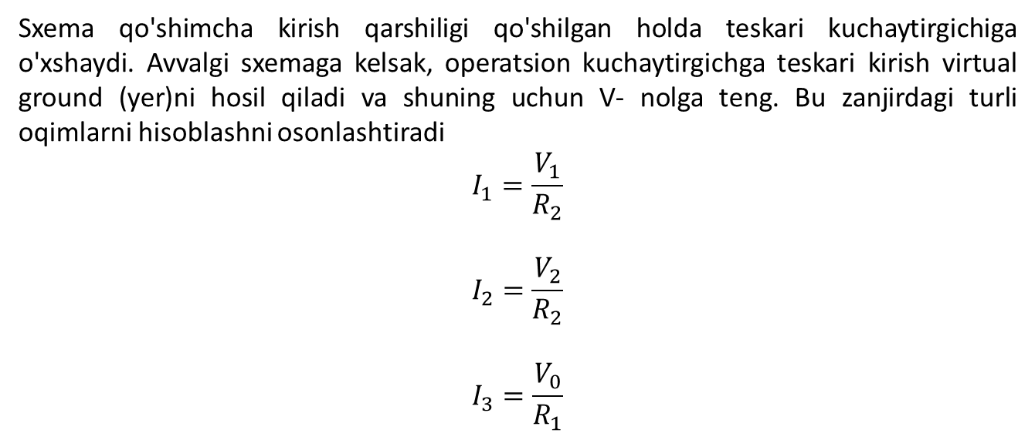
Teskari qo’shish kuchaytirgichi
MEXATRON TIZIMLAR UCHUN ELEKTRONIKA
Sxema qo'shimcha kirish qarshiligi qo'shilgan holda teskari kuchaytirgichiga o'xshaydi. Avvalgi sxemaga kelsak, operatsion kuchaytirgichga teskari kirish virtual ground (yer)ni hosil qiladi va shuning uchun V- nolga teng. Bu zanjirdagi turli oqimlarni hisoblashni osonlashtiradi
$$I_{1}=\frac{V_{1}}{R_{2}}$$
$$I_{2}=\frac{V_{2}}{R_{2}}$$
$$I_{3}=\frac{V_{0}}{R_{1}}$$

Slide 29
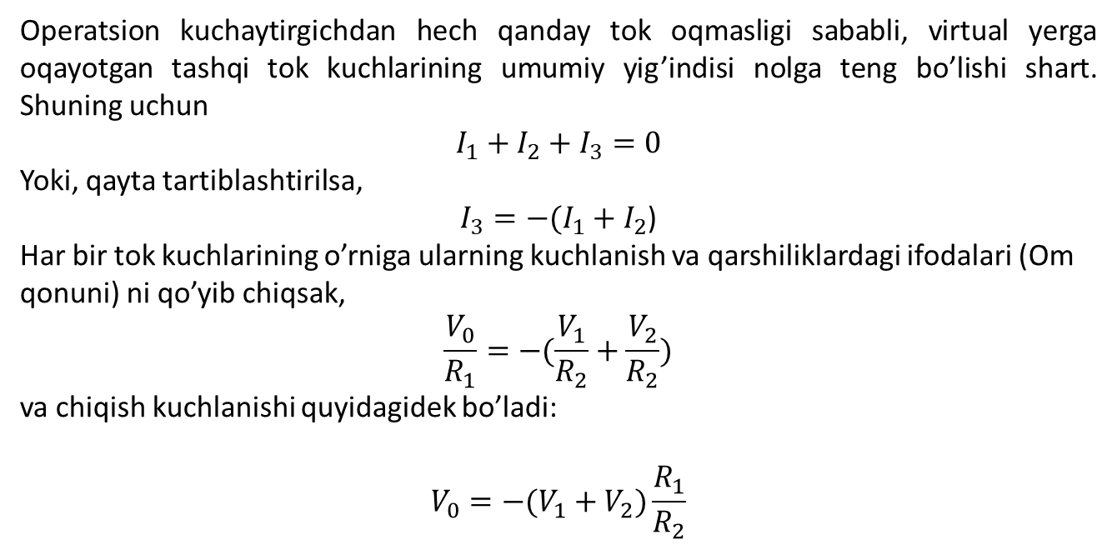
Teskari qo’shish kuchaytirgichi
MEXATRON TIZIMLAR UCHUN ELEKTRONIKA
Operatsion kuchaytirgichdan hech qanday tok oqmasligi sababli, virtual yerga oqayotgan tashqi tok kuchlarining umumiy yig’indisi nolga teng bo’lishi shart. Shuning uchun
$$I_{1}+I_{2}+I_{3}=0$$
Yoki, qayta tartiblashtirilsa,
$I_{3}=−(I_{1}+I_{2}$)
Har bir tok kuchlarining o’rniga ularning kuchlanish va qarshiliklardagi ifodalari (Om qonuni) ni qo’yib chiqsak,
$$\frac{V_{0}}{R_{1}}=−(\frac{V_{1}}{R_{2}}+\frac{V_{2}}{R_{2}})$$
va chiqish kuchlanishi quyidagidek bo’ladi:
$$V_{0}=−(V_{1}+V_{2})\frac{R_{1}}{R_{2}}$$

Slide 30
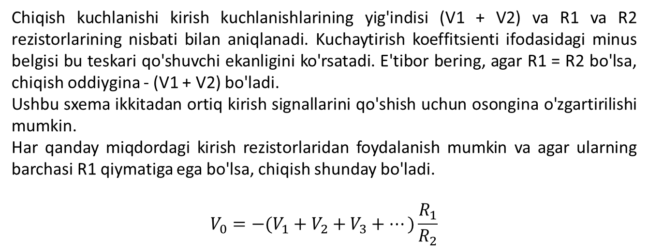
Teskari qo’shish kuchaytirgichi
MEXATRON TIZIMLAR UCHUN ELEKTRONIKA
Chiqish kuchlanishi kirish kuchlanishlarining yig'indisi (V1 + V2) va R1 va R2 rezistorlarining nisbati bilan aniqlanadi. Kuchaytirish koeffitsienti ifodasidagi minus belgisi bu teskari qo'shuvchi ekanligini ko'rsatadi. E'tibor bering, agar R1 = R2 bo'lsa, chiqish oddiygina - (V1 + V2) bo'ladi.
Ushbu sxema ikkitadan ortiq kirish signallarini qo'shish uchun osongina o'zgartirilishi mumkin.
Har qanday miqdordagi kirish rezistorlaridan foydalanish mumkin va agar ularning barchasi R1 qiymatiga ega bo'lsa, chiqish shunday bo'ladi.
$$V_{0}=−(V_{1}+V_{2}+V_{3}+…)\frac{R_{1}}{R_{2}}$$

Slide 31
Xulosa
MEXATRON TIZIMLAR UCHUN ELEKTRONIKA
Ushbu darsdagi materialni o'rganganimizda, biz quyidagilarni bilib oldik:
• bir qator muhandislik dasturlarida operativ kuchaytirgichlardan foydalanishni tavsiflash
• tipik operatsion kuchaytirgichning fizik shakli va uning tashqi ulanishlarini tavsiflash
• ideal operatsion kuchaytirgich tushunchasini tushunish va bunday qurilmaning xususiyatlarini tavsiflash
• signallarni kuchaytirish, buferlash kabi funktsiyalarni bajarish uchun bir qator standart sxemalarni chizish va tahlil qilish
• oddiy vazifalarni, shu jumladan tegishli passiv komponentlarning spetsifikatsiyasini bajarish uchun operatsion kuchaytirgich sxemalarini loyihalash

Slide 32
Foydalanilgan adabiyotlar
MEXATRON TIZIMLAR UCHUN ELEKTRONIKA
1) Electronics: A Systems Approach (6th edition), Neil Storey,Pearson Education UK, 2017
2) Mechatronics: Electronic Control Systems in Mechanical and Electrical Engineering, William Bolton, Pearson Education Limited 2015
3) Elektronika. X. Aripov, A. Abdullayev. Fan va texnologiya nashriyoti, 2011
4) wikipedia.org veb sayti

Slide 33

MEXATRON TIZIMLAR UCHUN ELEKTRONIKA
E’tiboringiz uchun
rahmat

